Slide 1


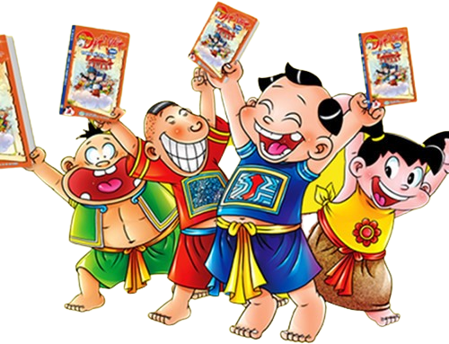
Thứ … ngày… tháng … năm
TIẾNG VIỆT

Slide 2


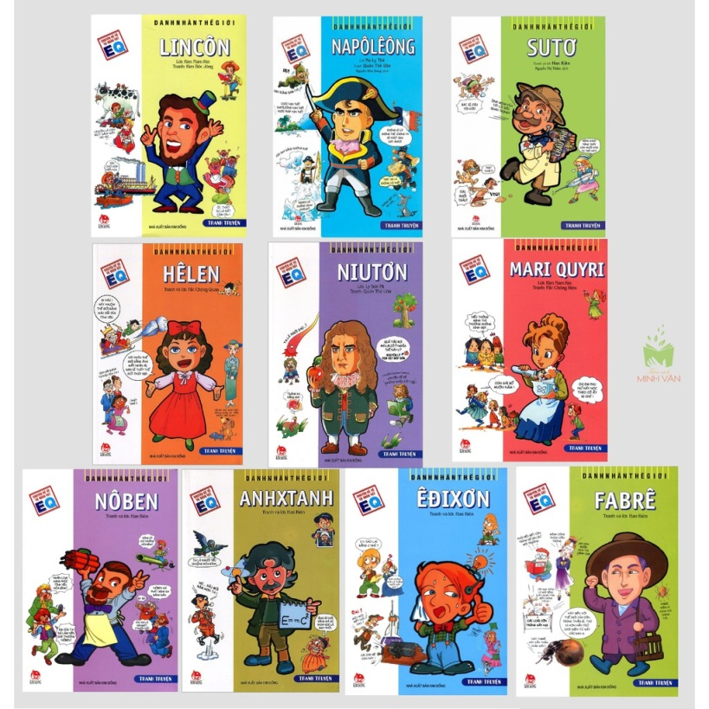
G. - Thần đồng đất Việt
- Danh nhân thế giới

Slide 3

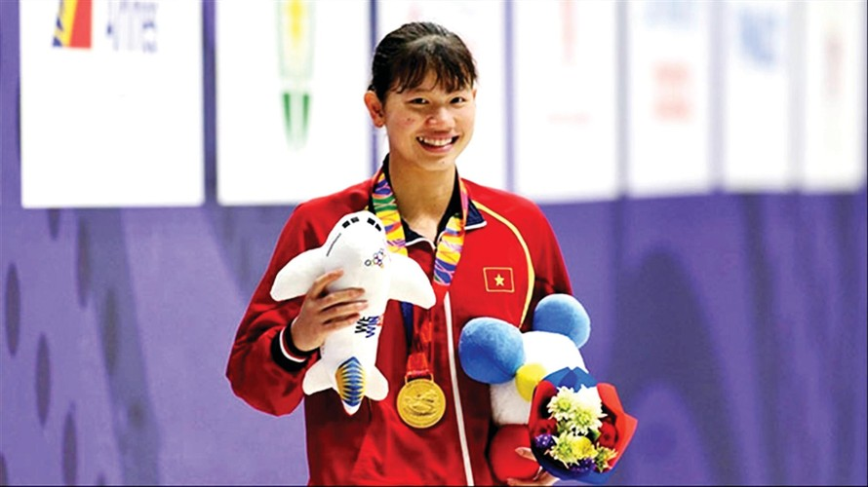

Gieo hạt cùng
vĩ nhân
Kình ngư Nguyễn Thị Ánh Viên
Hai anh em: Nguyễn Thuận Hưng
Nguyễn An Thịnh

Slide 4


THẢO LUẬN NHÓM

Slide 5


Viết
Phiếu đọc sách

Slide 6
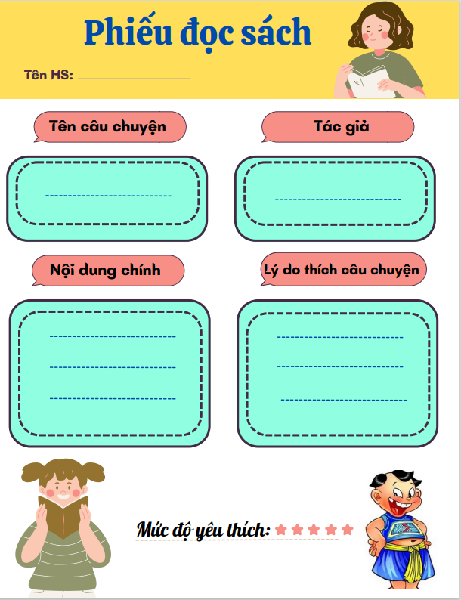

Thầy cô in phiếu đọc sách em đính kèm cho hs viết

Slide 7
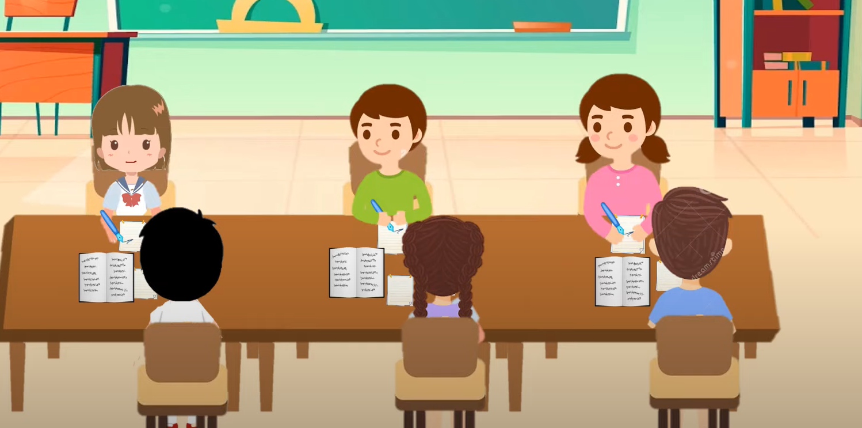
Chia sẻ
phiếu đọc sách

Slide 8





3. Trao đổi với bạn về nội dung câu chuyện em đã đọc.
Nội dung câu chuyện nói về điều gì?
Nhân vật chính trong truyện là ai?
Nhân vật đó có năng khiếu gì nổi bật?
Em hãy nêu tình cảm, cảm xúc của mình về nhân vật đó

Slide 9

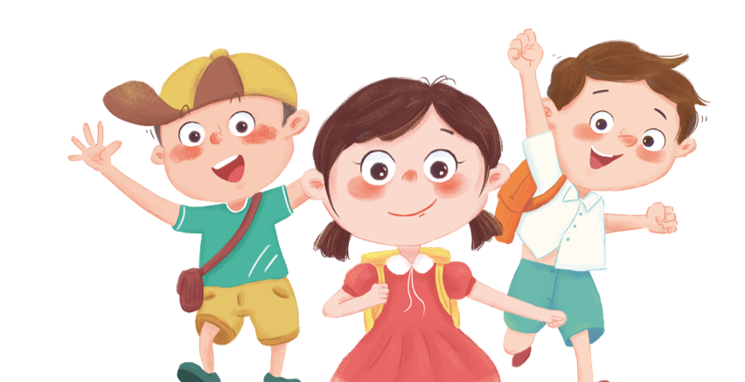

Slide 10


Kể với người thân những câu chuyện của tác giả mà em yêu thích.

Slide 11




